Slide 1

Logopédus időpontfoglaló és fejlesztő játék kölcsönző progresszív webalkalmazás
Tervezés II. beszámoló – 2023.11.16.
Témavezető: Baumgartner János
Szakdolgozat készítő: Csáktornyai Ádám József
Notes:
Bemutatkozás és ugrás rögtön tovább

Slide 2
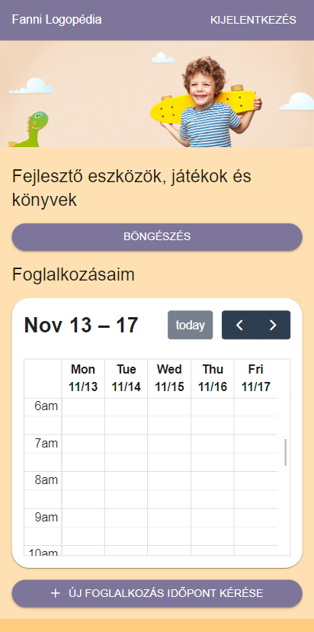
Bevezetés
Ötlet születése
Feladat megfogalmazása
Fő funkciók
Technológiák, fejlesztés
Az alkalmazás & felhasználói élmény
Notes:
1. perc

Slide 3
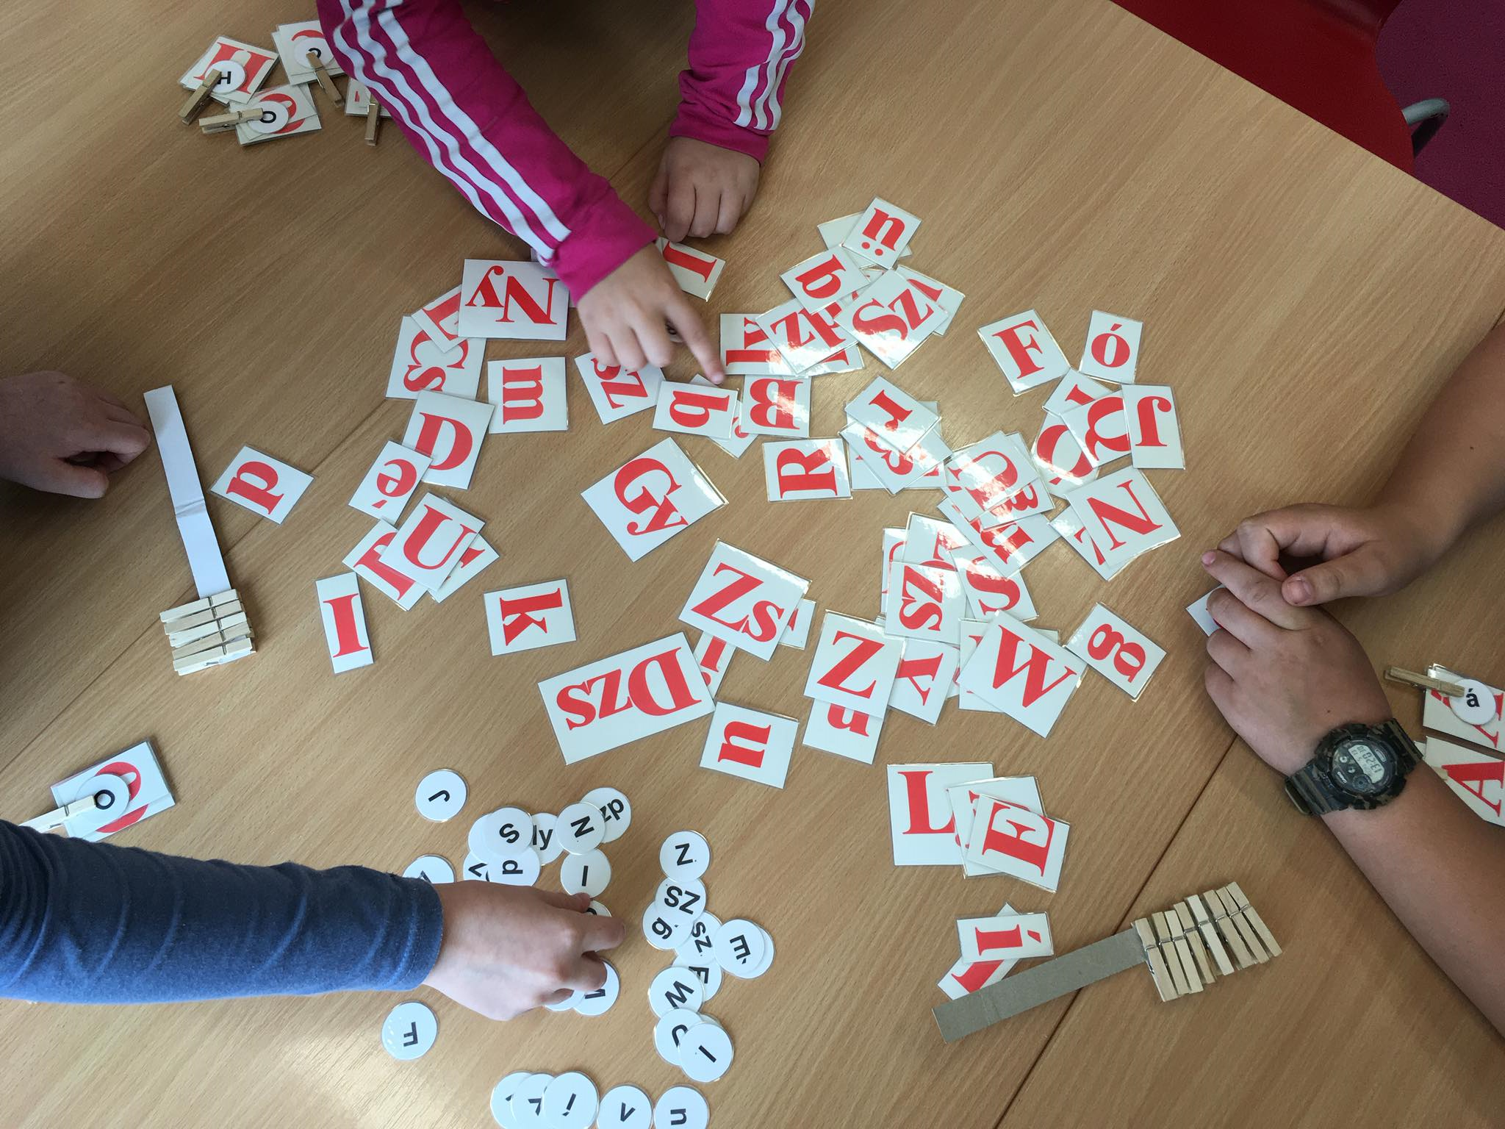
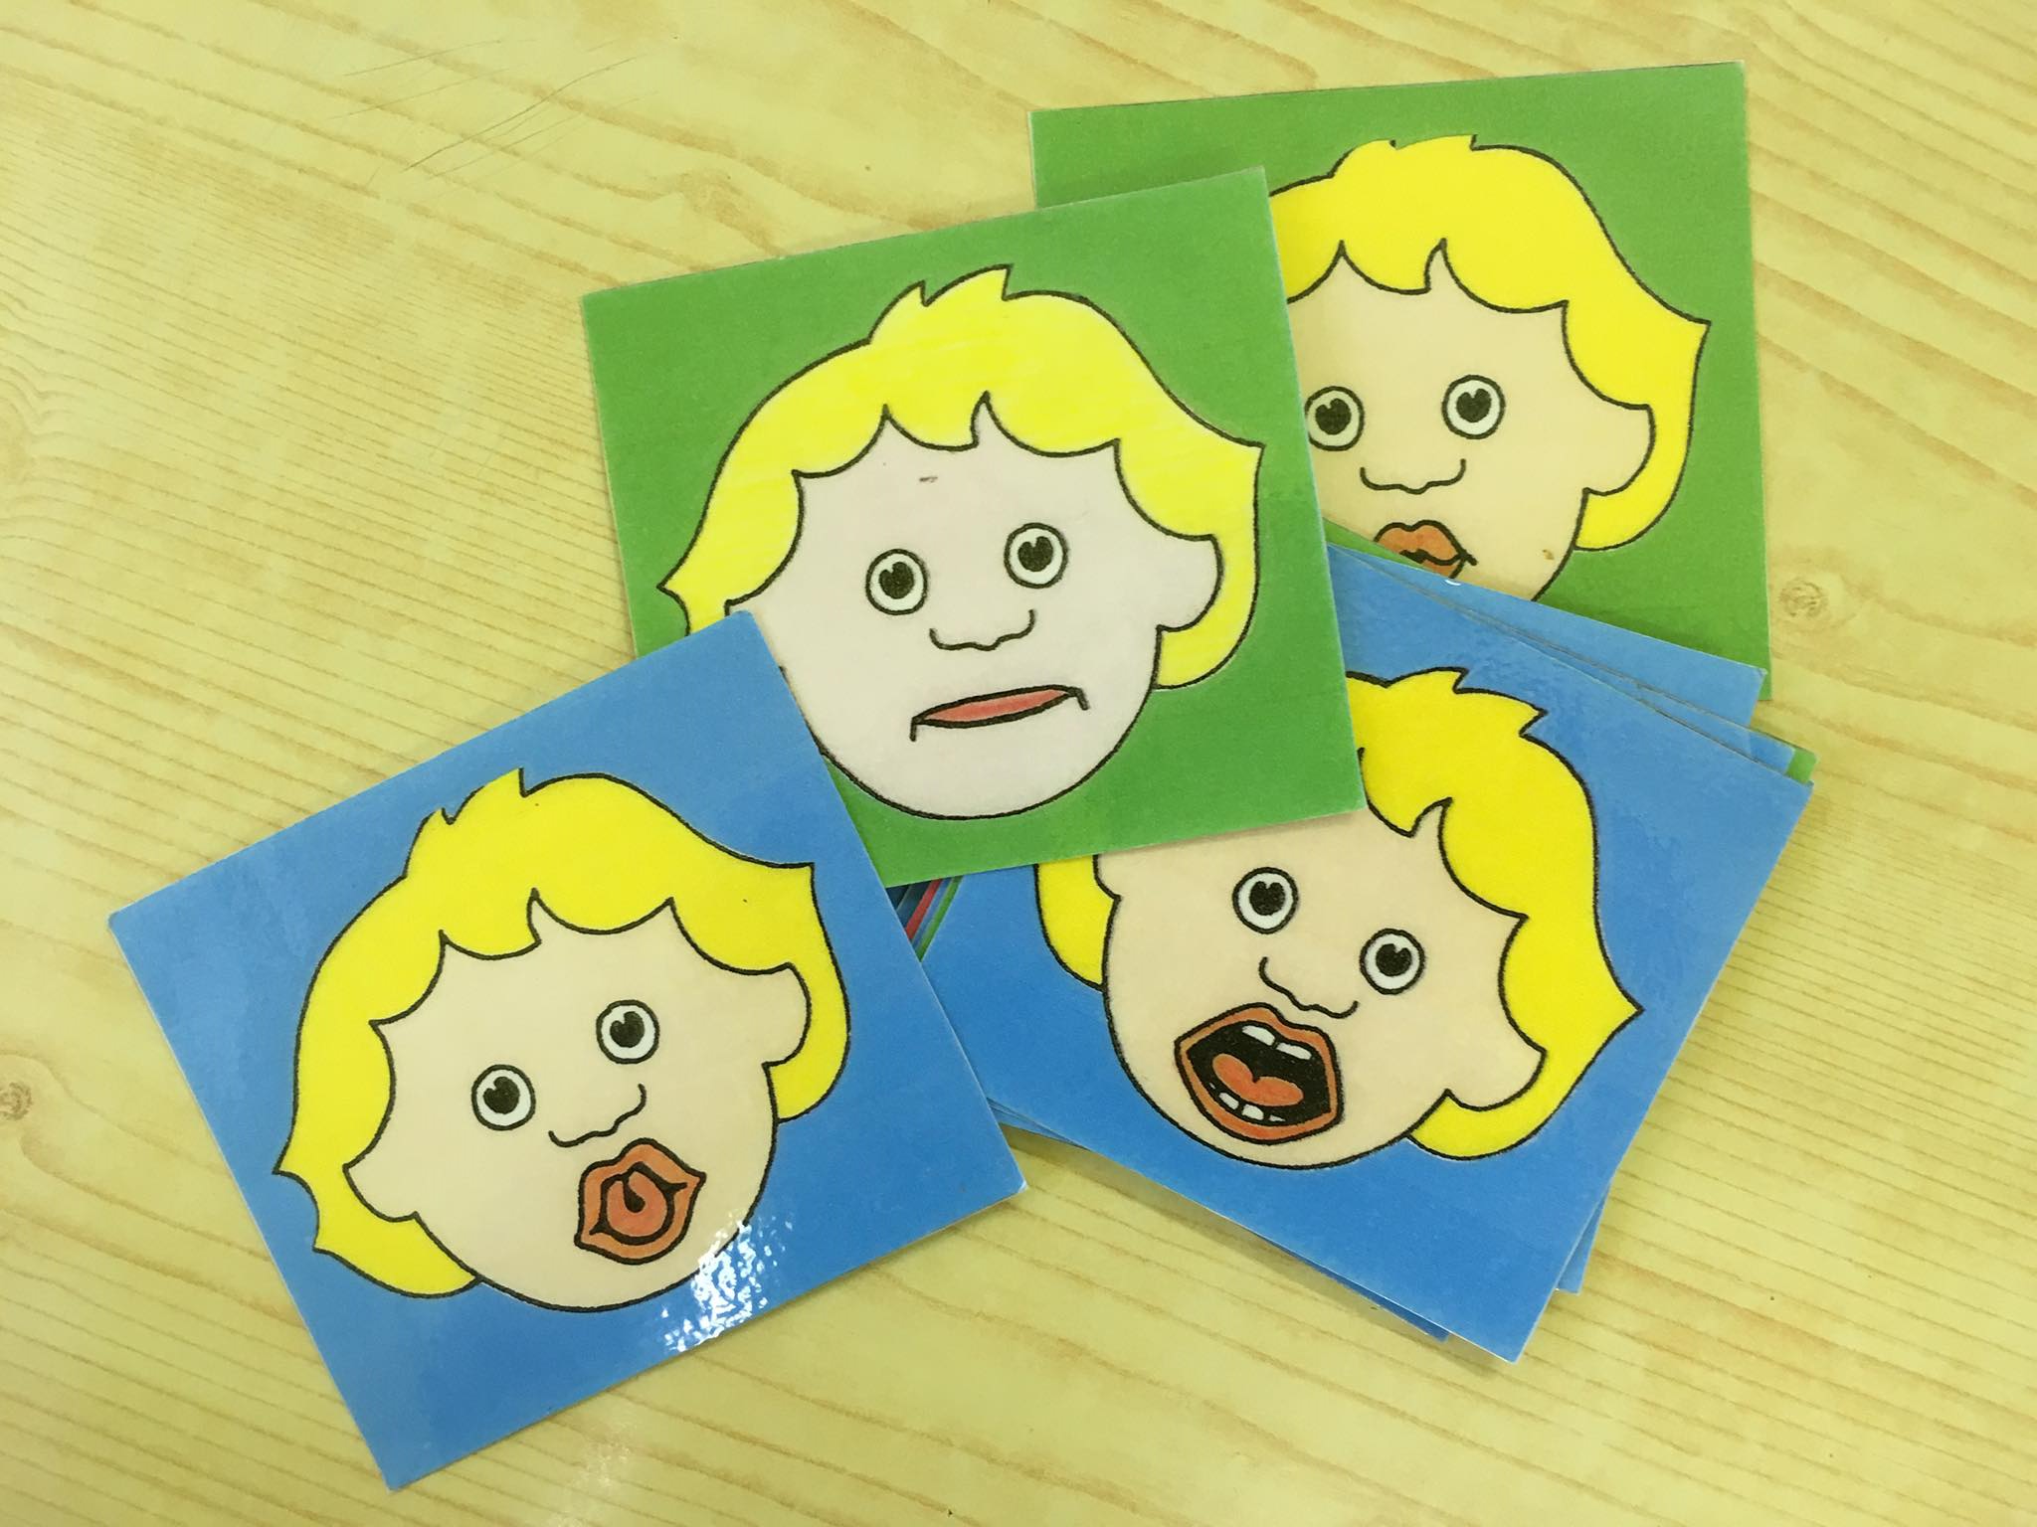
Logopédia
Notes:
1-2. perc
Családtagok az oktatásban
Nővérem szeretne magán gyógypedagógus lenni
Informatikai segítség a családnak és barátoknak

Slide 4

Hogyan segíthetek?
Időbeosztás
Bonyolult találkozókat szervezni
Nehéz számon tartani, ki hányszor jött, mire van szüksége
Fejlesztő eszközök és játékok
Kinél melyik eszköz van?
Fejlesztő játékok ajánlása kollégáknak
Notes:
2-3. perc
- Időpontfoglalás
- Fejlesztő eszközök és játékok: eszközöket néha átadják kollégák egymás között vagy ajánlanak egymásnak

Slide 5
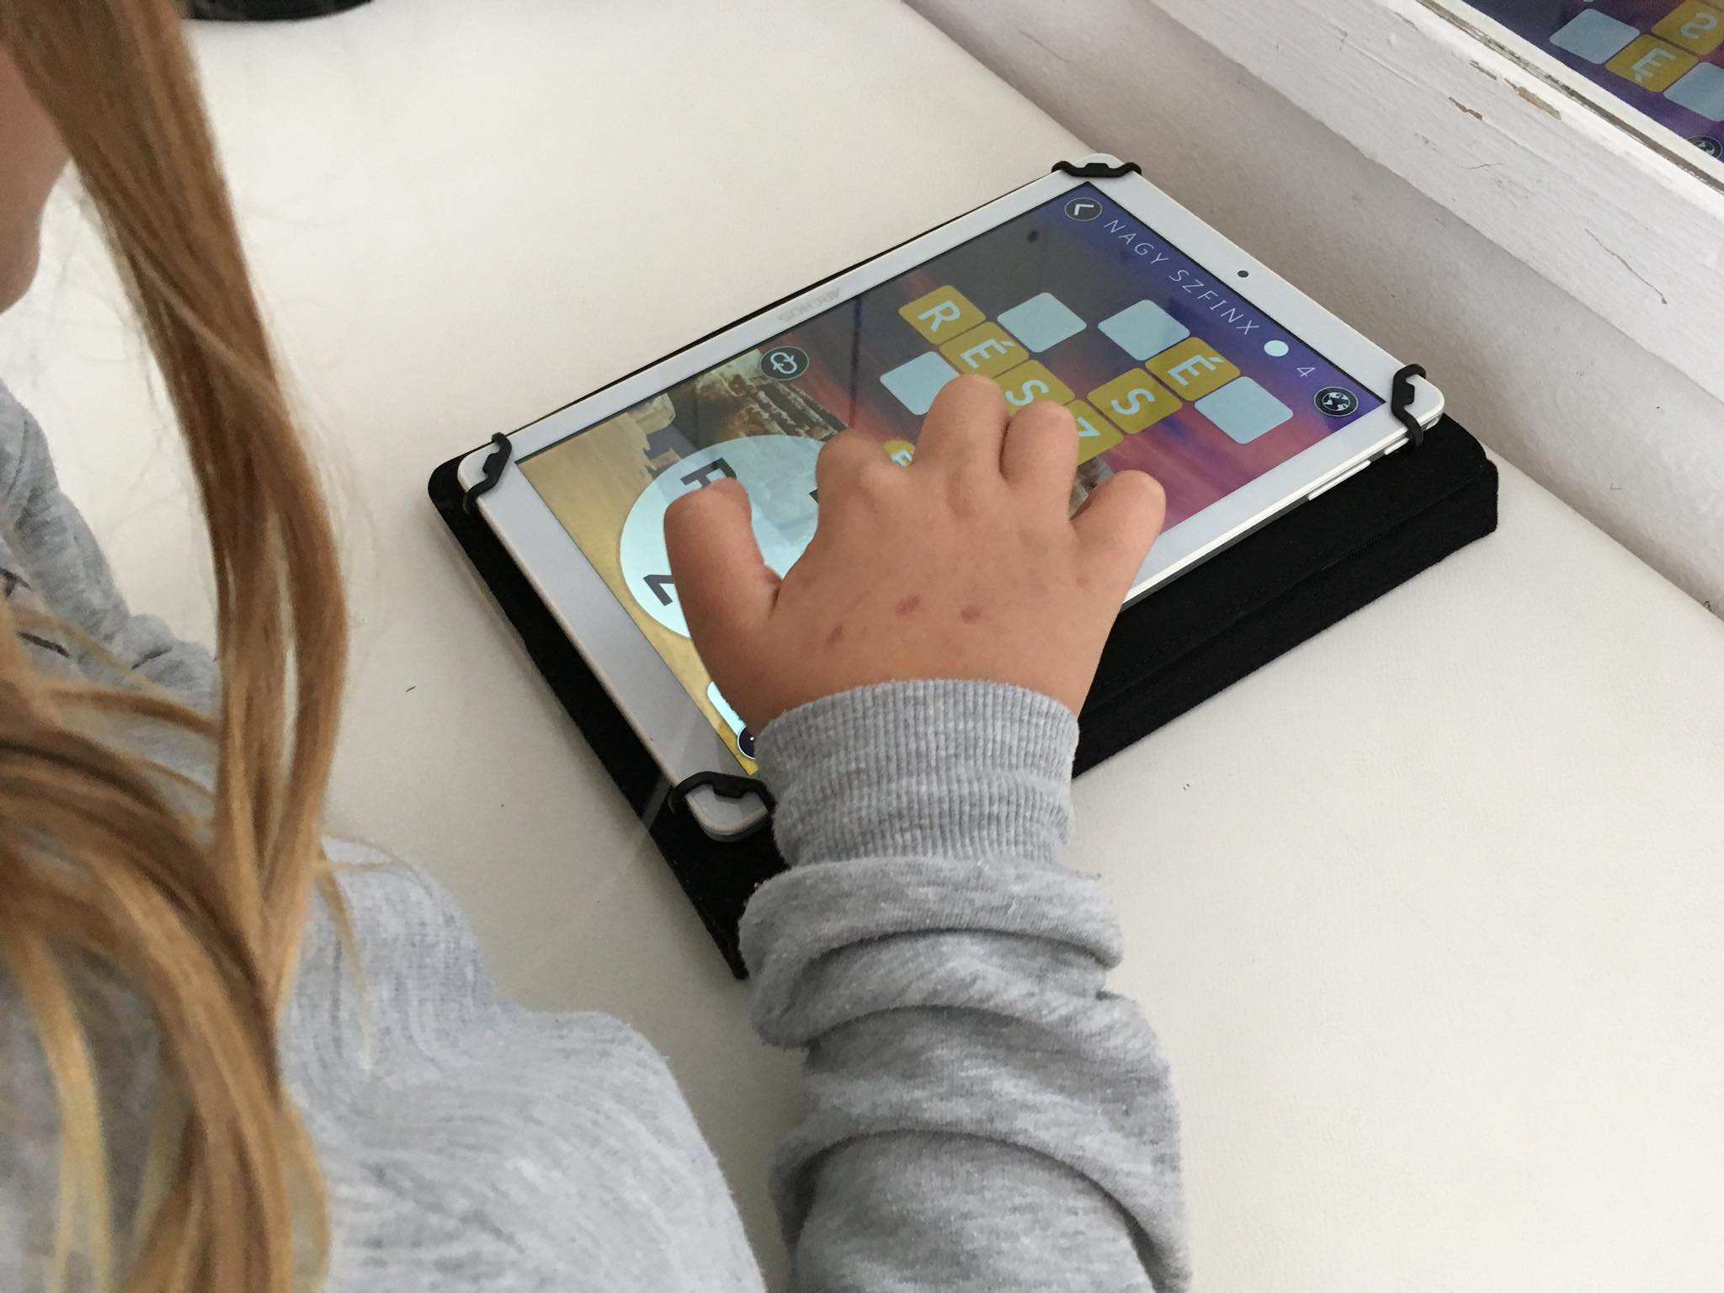
Az alkalmazás fő funkciói
Időpontfoglalás
Kölcsönzés és ajánló
Okos szervezés
Munkaidő
Szabadnapok
Heti óraszám
Foglalkozások közti szünetek
Egyedi igények
Minden gyereknek másra van szüksége
Kölcsönzött tárgyak számontartása
A rendszer tudja, hogy mi van épp kikölcsönözve
Előre foglalás
Kollégák segítése
Tablet játékok
Ajánlott irodalmak
Notes:
4-5. perc
Időpontfoglalás:
Előrelátó rendszer, ami hagy időt a foglalkozások között, hogy beférjen közéjük is foglalkozás
Egyedi igényeknél összehasonlítás pl. fodrásszal

Slide 6
Felhasznált technológiák
PWA (progresszív webalkalmazás)
Frontend: React
MUI komponens könyvtár
Saját komponensek
TypeScript
Backend: Firebase
Autentikáció
Adatbázis (2 NoSQL db)
Tárolás
Host-olás
Fejlesztés
Visual Studio Code
GitHub
Bun
Notes:
6-7. perc
Frontend
React: munkahelyről ismerős
MUI: reszponzivitás, ismerős elemek
Fejlesztés
VSCode
Live server telefonos teszteléshez
PWABuilder Studio
GitHub: actions
Egyéb technológiákra még kitérek a bemutató vége fele és a dokumentációban

Slide 7
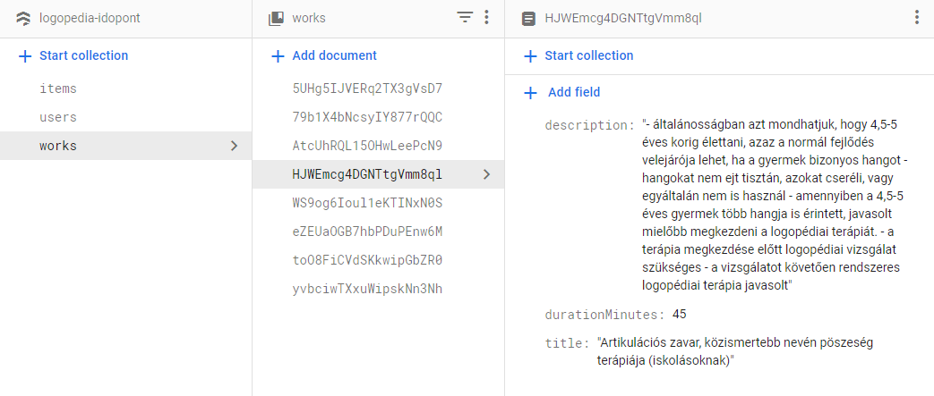
Technikai részletek – Firestore adatbázis
Notes:
7. perc
Itt nem csak erről hanem a többi Firebase szoláltatásról is lehet szó ha belefér

Slide 8
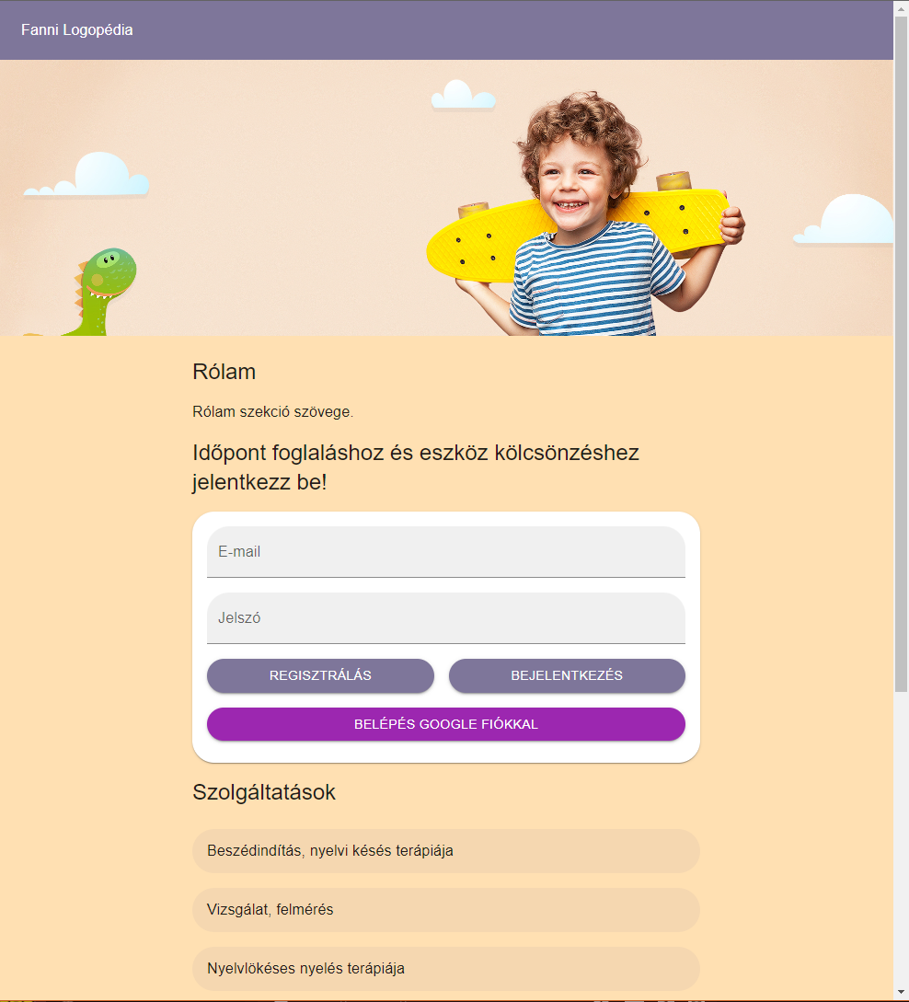
Az alkalmazás és felhasználói élmény
Notes:
7-8. perc

Slide 9
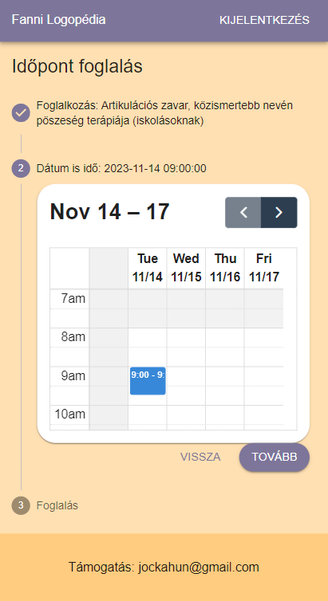
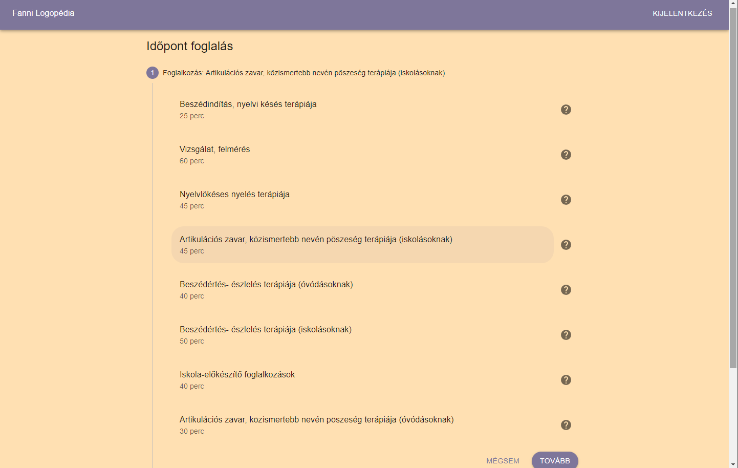
Az alkalmazás - Időpontfoglalás
Notes:
9. Perc
Naptár szürke részek

Slide 10
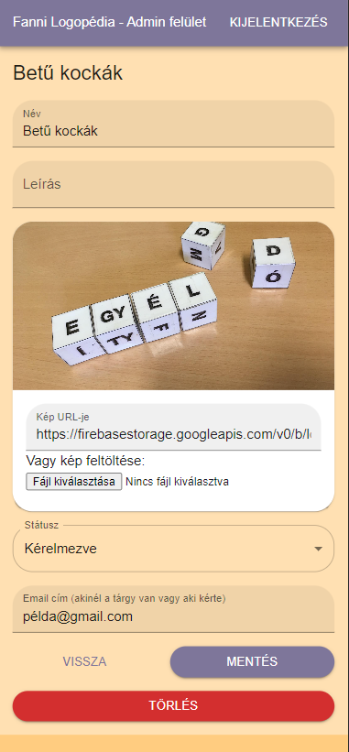

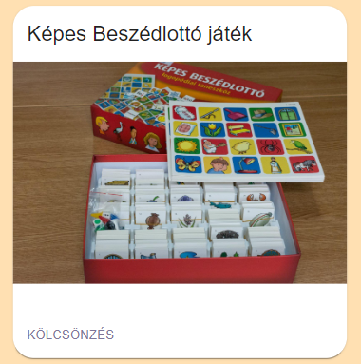
Az alkalmazás – Fejlesztő eszköz kölcsönzés
Notes:
9-10. perc

Slide 11
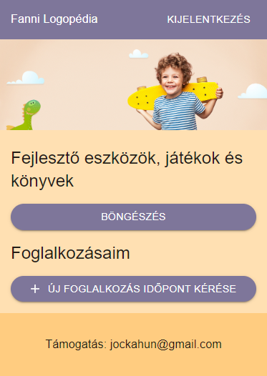
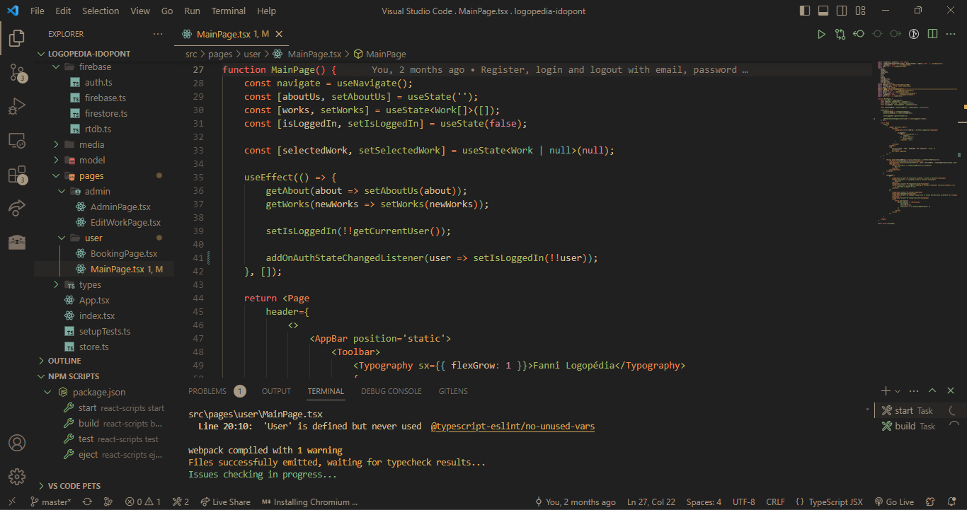
Összefoglalás
Ötlet: Logopédus testvérnek segíteni szeretnék
Feladat: Magán logopédus feladatainak egyszerűsítése
Fő funkciók: Időpontfoglalás és kölcsönzés
React, PWA, Firebase, Bun, TypeScript, Redux
Logopédus időpontfoglaló és fejlesztő játék kölcsönző progresszív webalkalmazás
Notes:
Max 1 perc

